Slide 1
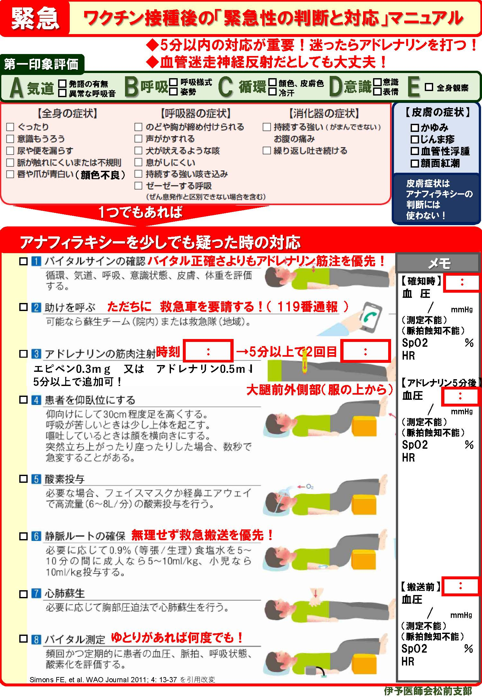
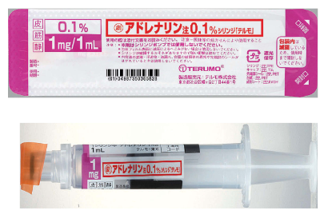
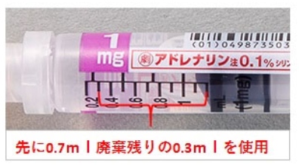
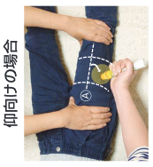
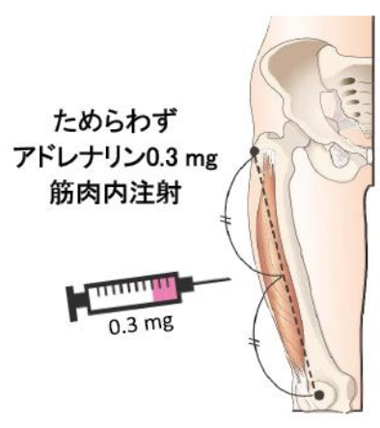
伊予医師会松前支部
救急対応マニュアル
救急対応マニュアル
救急対応マニュアル
ワクチンによるアナフィラキシーは5分以内と急速に
意識消失や心停止に至る可能性があります。
ショック症状に陥ってからではなく、その前段階で
アドレナリンを投与できた方が効果的です。
左の「一つでもあれば」という症状は日本小児アレルギー
学会が提唱しているエピペン®の適応基準を示します。
ショックや血圧低下を確認する前にアドレナリンの投与は
可能です。
先に0.7ml廃棄して、残り0.3mlを使用！
エピペン0.3ｍｇ
アドレナリンシリンジ
＝
0.3ｍｌ

